Slide 1

Эксплуатация и ремонт
оборудования предприятий
атомной промышленности
Лекция 19
Электроснабжение химического предприятия
Гр 0491-0492
Преподаватель: доцент, к.т.н. Ворошилов Федор Анатольевич
Томск 2023

Slide 2
Надежность (бесперебойность) питания
Особая категория — приемники, перерыв в электроснабже­нии которых недопустим.
1-я категория — приемники, перерыв в электроснабже­нии которых может повлечь за собой опасность для жизни людей или значительный материальный ущерб, связанный с повреждением обо­рудования, массовым браком продукции или длительным расстрой­ством сложного технологического процесса производства.
2-я категория — приемники, перерыв в электроснабже­нии которых связан с существенным недоотпуском продукция, про­стоем людей, механизмов, промышленного транспорта.
3-я категория — приемники, не подходящие под опреде­ления 1-й и 2-й категорий (например, приемники второстепенных цехов, не определяющих технологический процесс основного про­изводства).

Slide 3
Деление потребителей
Электроустановки разделяются:
на электроустановки выше 1000 В в сетях с эффективно заземлённой нейтралью (с большими токами замыкания на землю);
электроустановки напряжением выше 1000 В в сетях с изолированной нейтралью (с малыми токами на землю);
электроустановки напряжением до 1000 В с заземлённой нейтралью;
электроустановки напряжением до 1000 В с изолированной нейтралью
Выбор схемы сети и режима нейтрали источника тока определяется технологическими требованиями и условиями безопасности.

Slide 4
НАПРЯЖЕНИЯ ПИТАЮЩИХ И РАСПРЕДЕЛИТЕЛЬНЫХ СЕТЕЙ
В ГОСТ приняты следующие номинальные напряжения:
в сетях до 1000 В: 36; 220/127; 380/220; 660/380 В;
в сетях выше 1000 В: (3); 6; 10; 20; 35 кВ;
ПО: 150; 220; 330; 500; 750 кВ.

Slide 5



Структурная схема электроснабжения промышленного предприятия средней мощности с главной понизительной подстанцией (ГПП)
ИП
35$<U<220 kB$
ГПП
$U=10\left(6\right)$ кВ
Первая ступень распределения
РП2
РП2
РП3
РП4
Вторая ступень
ТП1
ТП2
ТП2
ТП4
ТП5
Д1
$$U<1 kB$$
НКУ1
НКУ2
НКУ3
Д2
Электроприемники до 1кВ

Slide 6
Пункты приема электроэнергии
узловые распределительные подстанции (УРП),
главные понизительные подстанции (ГПП),
центральные распределительные пункты и распределительные пункты (ЦРП и РП),
подстанции глубокого ввода (ПГВ),
трансформаторные подстанции (ТП), совмещенные или несовмещенные с РП,
низковольтное комплектное устройство (НКУ)
щиты 380/220 В.

Slide 7
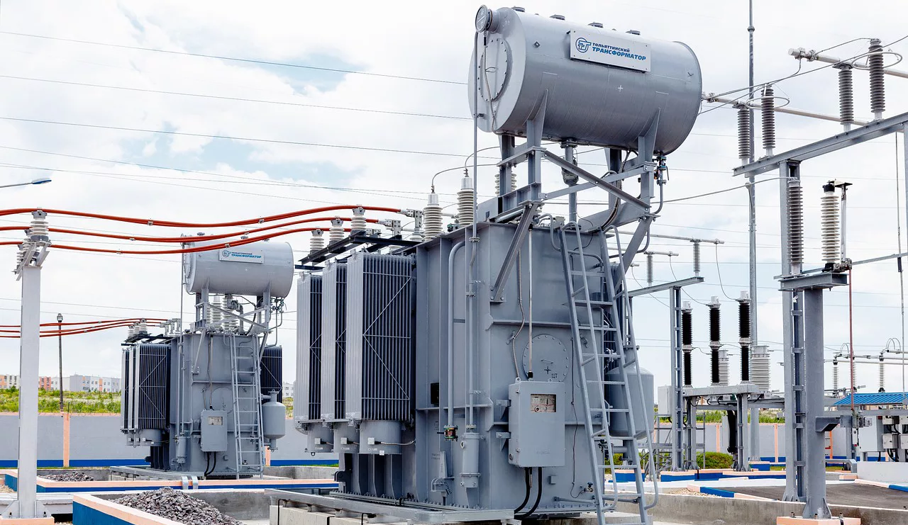
Главная понизительная подстанция

Slide 8
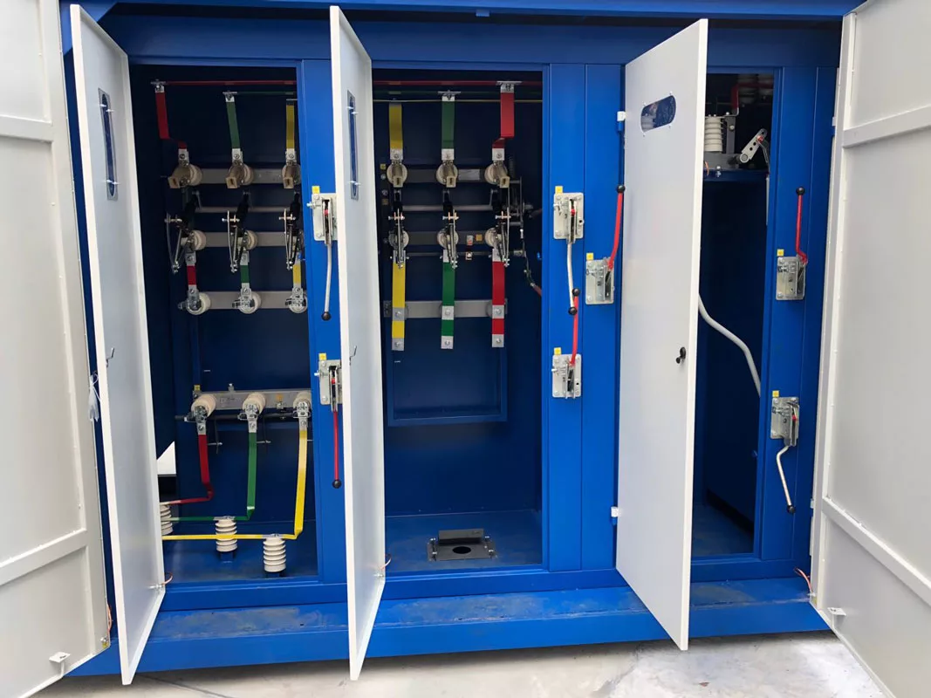
Распределительная подстанция

Slide 9
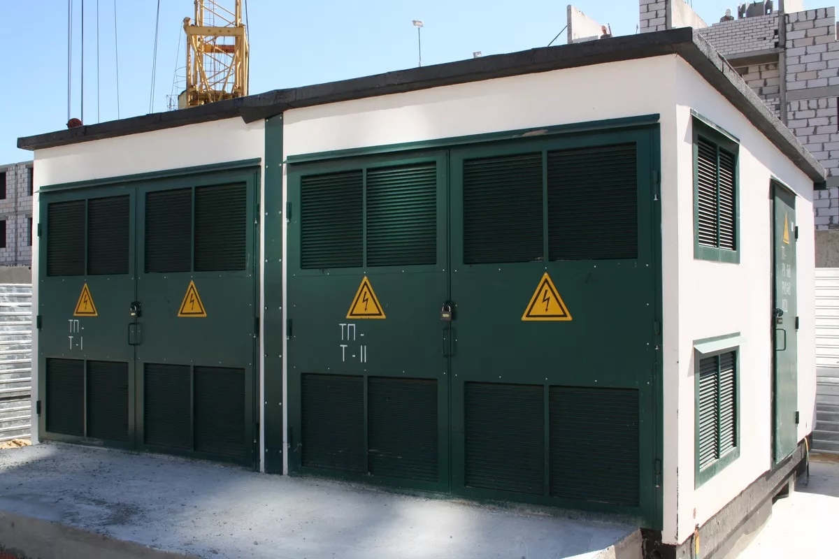
Трансформаторная подстанция
Назначение: понижение напряжения

Slide 10
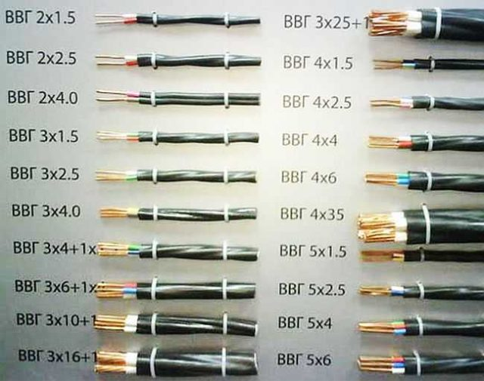
Виды медных кабелей
Кабеля: ВББШв- бронированный силовой кабель с медными одно-
проволочнными или многопроволочными жилами. Сечение
жилы от 1,5 до 240 мм²
КГХЛ –кабель гибкий в резиновой оболочке

Slide 11
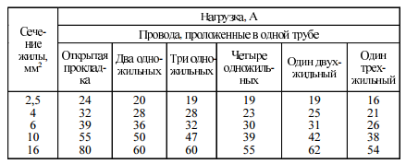
Допустимые токовые нагрузки

Slide 12
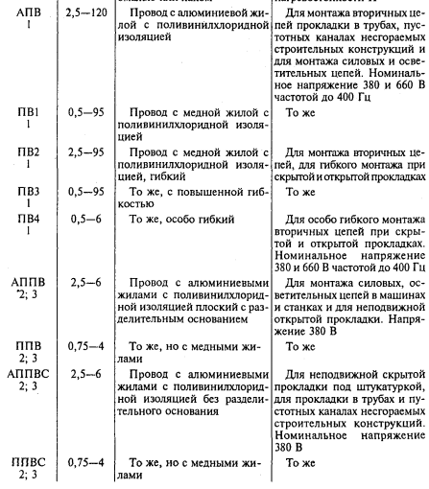
Виды проводов

Slide 13
Виды аппаратов
Аппараты антистатические – аппараты, в которых поверхности, имеющие контакт с перерабатываемыми веществами, изготовлены из материалов с удельным объёмным электрическим сопротивлением не более 10⁸ Ом·м.
Аппараты диэлектрические – аппараты, в которых поверхности, имеющие контакт с перерабатываемыми веществами, изготовлены из материалов с удельным объёмным электрическим сопротивлением более 10⁸ Ом·м.
Аппараты электропроводные – аппараты, поверхности которых имеют контакт с перерабатываемыми веществами и изготовлены из материалов с удельным объёмным электрическим сопротивлением не более 10⁶ Ом·м.

Slide 14
Электробезопасность – система организационных и технических мероприятий и средств, обеспечивающих защиту людей от вредного и опасного воздействия электрического тока, электрической дуги, статического электричества и электромагнитного поля.
Электроустановки– это совокупность машин, аппаратов, линий и вспомогательного оборудования, предназначенных для производства, трансформации, передачи, распределения электрической энергии и преобразования её в другой вид энергии.

Slide 15
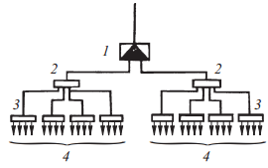
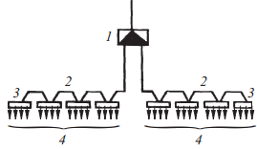
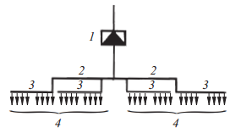

Схемы питания электрооборудования

Slide 16
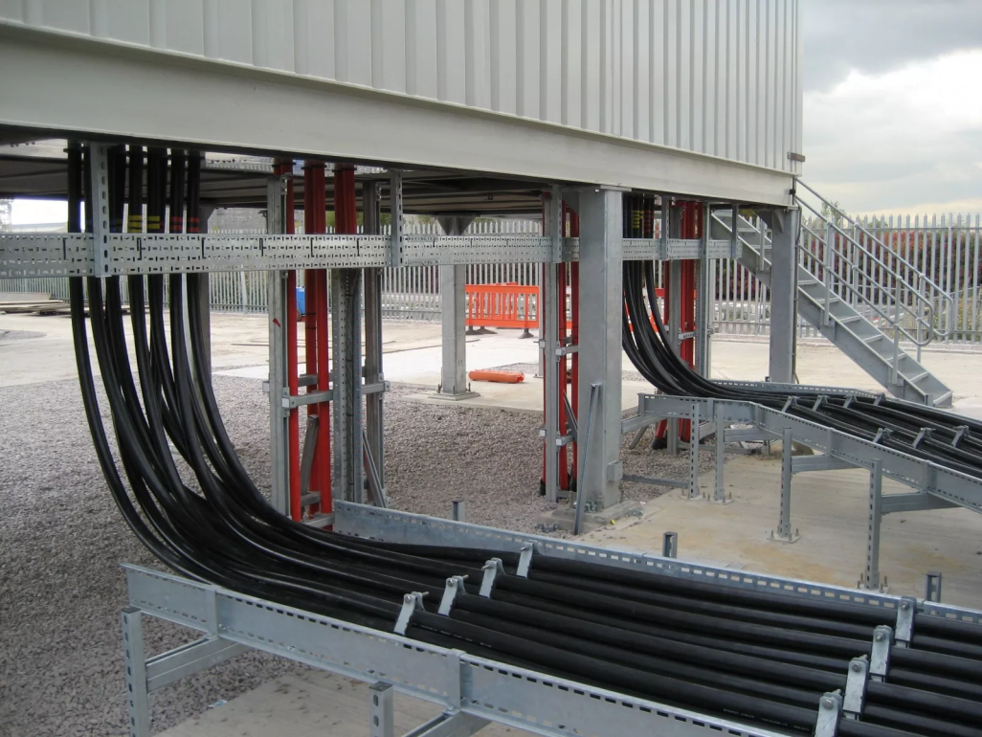
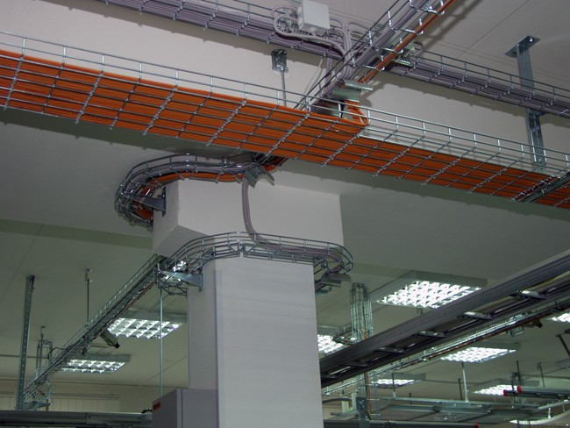
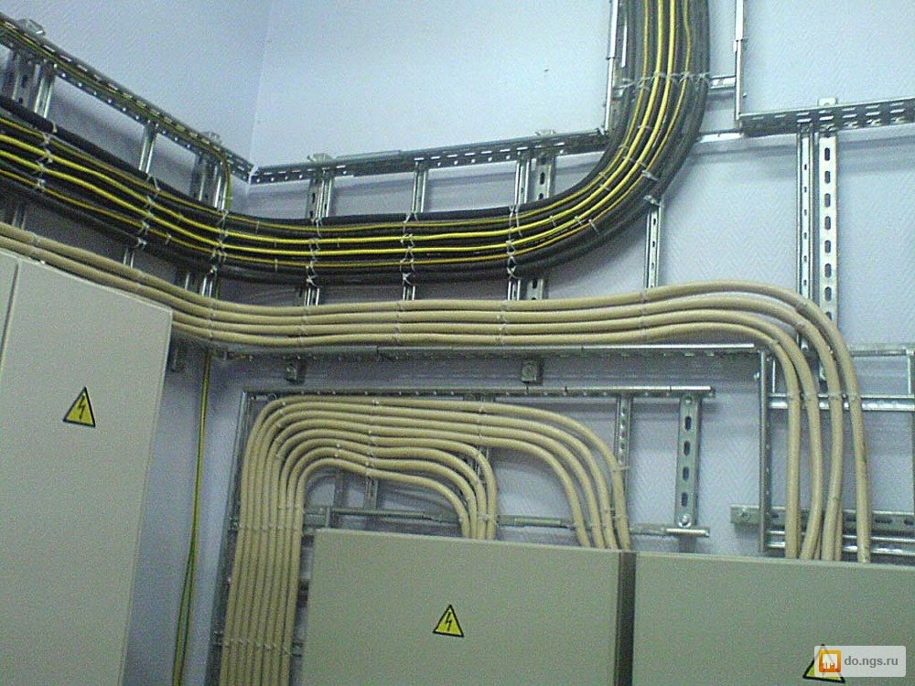
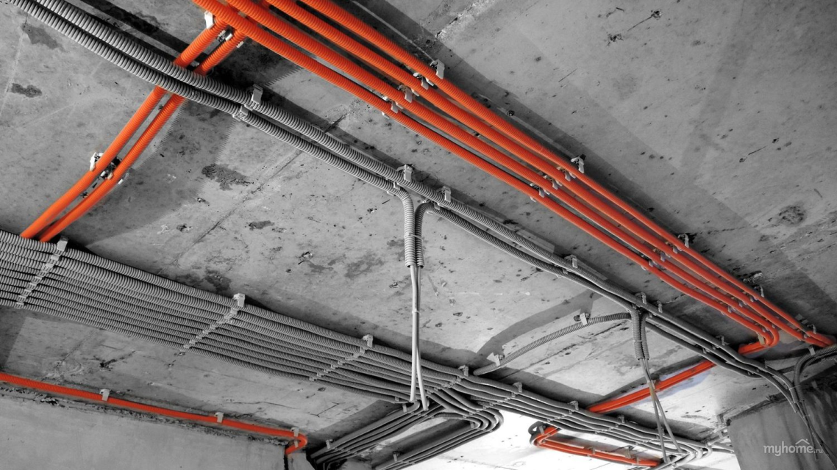
Прокладка кабелей

Slide 17
Виды исполнения оборудования
В зависимости от условий эксплуатации электрооборудование, устанавливаемое на аппаратах химических и нефтехимических производств, может иметь взрывозащищённое или общепромышленное исполнение.
Электрооборудование общепромышленного исполнения может иметь различные степени защиты от соприкосновения персонала с вращающимися частями, от попадания внутрь электрооборудования твёрдых частиц и воды.
Степени защиты электрооборудования, обеспечиваемые оболочками, регламентируются ГОСТ 14254–96 (Код IP). IP (Ingress Protection) определяет рейтинг для электрических устройств.
IP-рейтинг состоит из двух цифр (например, IP-66). Первая означает защиту от твёрдых тел, вторая– от жидкости.

Slide 18
Мощность приемников
Электродвигатели рассчитаны на работу в сети с частотой 50 Гц:
220 В | 1,2-550 Вт
220/380 В | 0,01 – 110 кВт
380/660 В | 0,6 – 500 кВт
3 000 В | 160 -1 250 кВт
6 000 В | 200-12 500 кВт
10 000 В | 630 – 20 000 кВт
Электротермические установки: для плавки цветных металлов
50-600 кВт, для термообработки 200-10 000 кВт, печи для варки стекла до 4,0 Мвт, электропечи для плавки стали (200 т) около 45 МВт
Электролизные установки для плавки алюминия 100-150 кВт

Slide 19
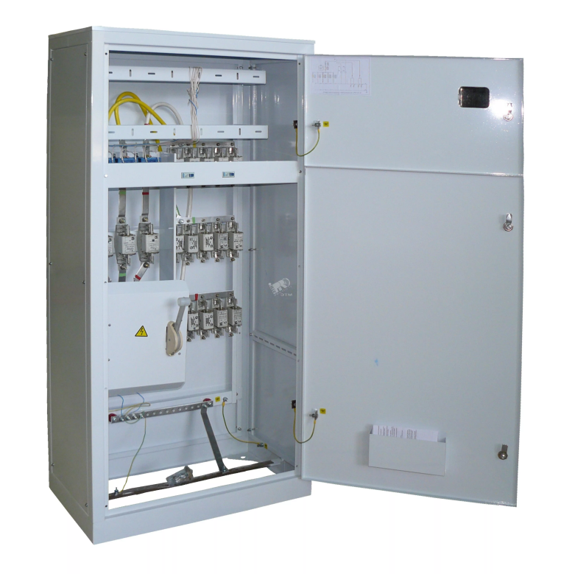
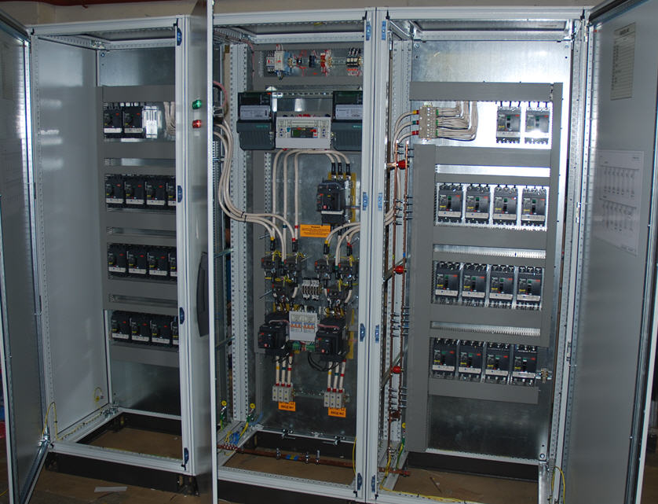
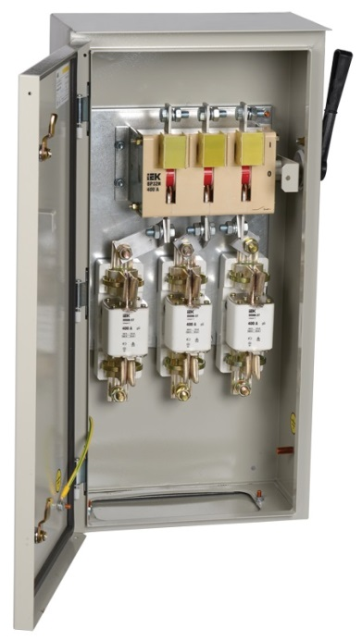
Распредшкафы

Slide 20
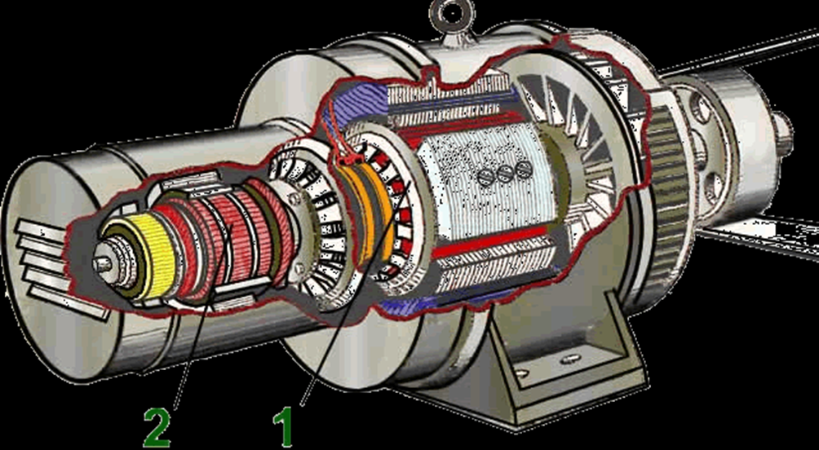
Синхронный двигатель
Посторонний запуск, стабильная частота вращения (не зависит от нагрузки)

Slide 21
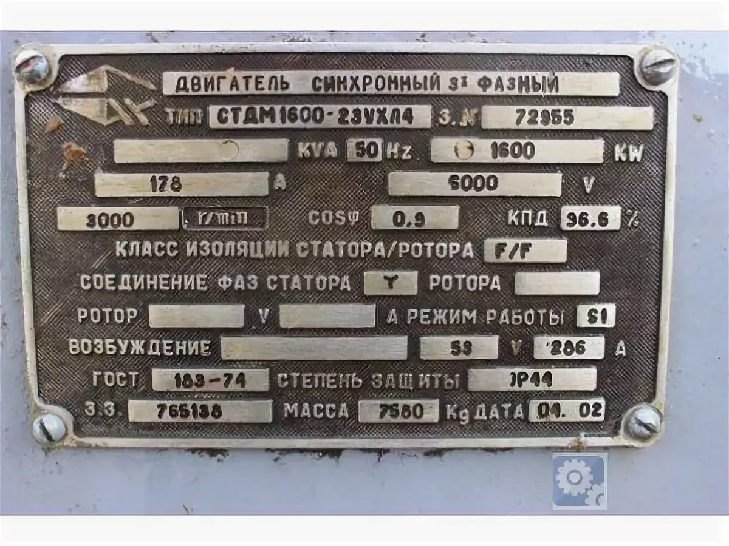
Шильдик синхронного двигателя

Slide 22
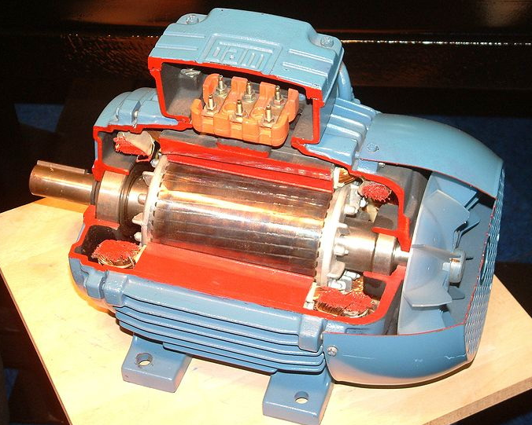
Асинхронный двигатель
Самостоятельный запуск, обороты плавают под нагрузкой
5А250М-4 — асинхронный двигатель 5 серии; 250 — высота оси вращения, мм; М — длина средняя корпуса по установочным размерам; 4 — число полюсов (1500 об/мин)

Slide 23
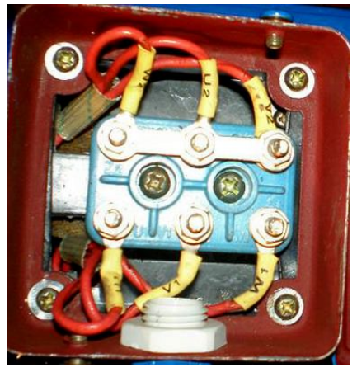
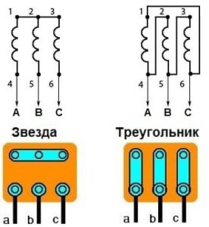
Асинхронный двигатель
Тип двигателя АИР63В4У3; A 160 M 2 У2

Slide 24
Сравнение схем подключения
Звезда | Треугольник
Преимущества: устойчивый и длительный режим безостановочной работы двигателя; повышенная надежность и долговечность, за счет снижения мощности оборудования; максимальная плавность пуска электрического привода; возможность воздействия кратковременной перегрузки; в процессе эксплуатации корпус оборудования не перегревается. Особое внимание уделяют отсутствию «перекоса фаза», иначе оборудование может выйти из строя. | Преимущества: увеличение до максимального значения мощности электрооборудования; Использование пускового реостата; Повышенный вращающийся момент; Большие тяговые усилия. Недостатки: Повышенный ток пуска; При длительной работе двигатель сильно греется.

Slide 25
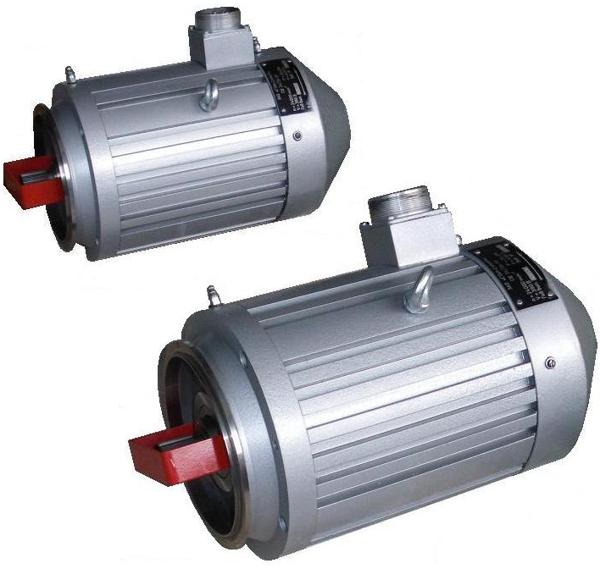
Асинхронный двигатель на 400 Гц
Более высокая частота вращения, меньший вес. Питание от спец.сети

Slide 26
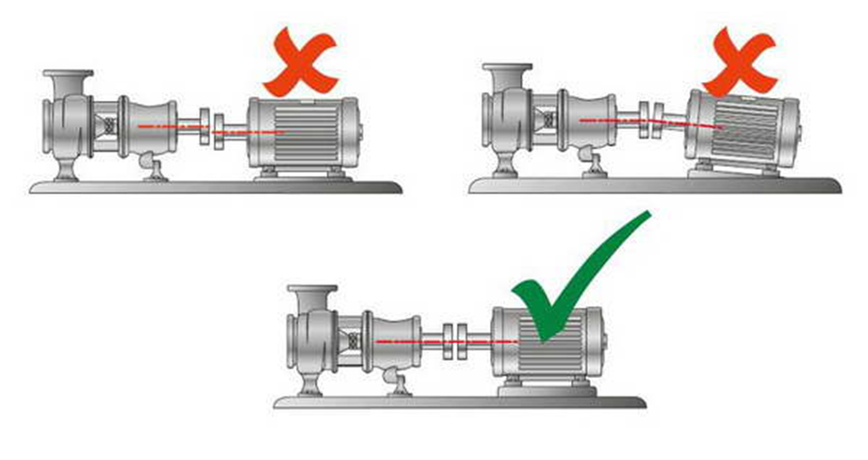
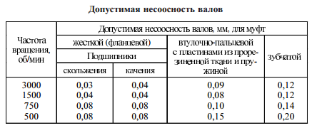

Slide 27
Правила монтаж электродвигателей
При установке электродвигателей должны выдерживаться следующие расстояния:
а) между необслуживаемыми сторонами электродвигателей, а также между электродвигателем и стеной или колонной здания – не менее 0,3 м при высоте его расположения до 1 м от уровня пола и не менее 0,6 м при высоте расположения электродвигателя более 1 м;
б) при наличии прохода между электродвигателями, а также между электродвигателем и стеной здания – не менее 1 м.
Допускаются местные сужения проходов между выступающими
частями электродвигателей и строительными конструкциями до 0,6 м
на длине не более 0,5 м.
Установка на аппаратах электродвигателей и другого электрооборудования должна обеспечивать возможность их периодического осмотра и ремонта.
Расчетный срок службы подшипников качения в среднем не превосходит 8 000 – 10 000 ч,

Slide 28
Нормы обслуживания электродвигателей
.
Расчетный срок службы подшипников качения в среднем не превосходит 8 000 – 10 000 ч,

Slide 29
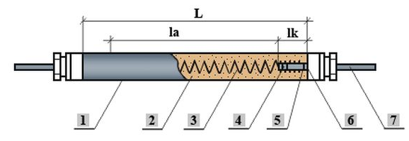
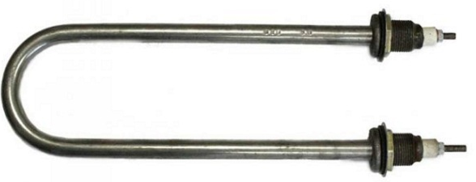
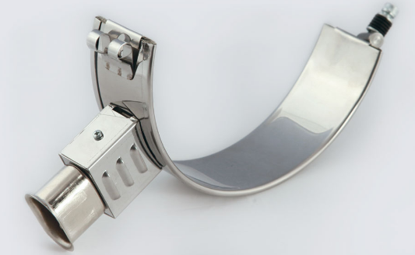
Нагреватели
Диаметр трубки 9-16 мм
Стенка 0,8 – 1,5 мм
сплав Х20 Н80 и Х15 Н60
диаметром 0,2—1,6 мм
Пример обозначения ТЭНа:
ТЭН 170 С 13/0,4 S 220

Slide 30
Буква | Нагреваемая среда | Характер нагрева | Удельная мощность, Вт/см², не более | Материал оболочки ТЭНа
Х | вода, слабый раствор щелочей и кислот (рН от 5 до 9) | Нагревание, кипячение с максимальной температурой на оболочке 100 °C | 9,0 | Медь, латунь (с покрытиями)
J | вода, слабый раствор кислот (рН от 5 до 7) | Нагревание, кипячение с максимальной температурой на оболочке 100 °C | 15,0 | Нержавеющая сталь
Р | вода, слабый раствор щелочей (рН от 7 до 9) | Нагревание, кипячение с максимальной температурой на оболочке 100 °C | 15,0 | Углеродистая сталь
S | Воздух и прочие газы и смеси газов | Нагрев в спокойной, газовой среде до температуры на оболочке ТЭНа до 450 °C | 2,0 | Углеродистая сталь
T | Воздух и прочие газы и смеси газов | Нагрев в спокойной, газовой среде с температурой на оболочке ТЭНа свыше 450 °C | 5,0 | Нержавеющая жаропрочная сталь
O | Воздух и прочие газы и смеси газов | Нагрев в среде с движущимся со скоростью не менее 6 м/с воздухом, до рабочей температуры на оболочке ТЭНа до 450 °C | 5,5 | Углеродистая сталь
K | Воздух и прочие газы и смеси газов | Нагрев в среде с движущимся со скоростью не менее 6 м/с воздухом, с рабочей температурой на оболочке ТЭНа свыше 450 °C | 6,5 | Нержавеющая жаропрочная сталь
Z | Жиры, масла | Нагрев в ваннах и др. емкостях | 3,0 | Углеродистая сталь
L | Литейные формы, пресс-формы | ТЭН вставленный в отверстия имеется гарантированный контакт с нагреваемым металлом. Нагрев с рабочей температурой на оболочке ТЭНа до 450 °C | 5,0 | Углеродистая сталь

Slide 31
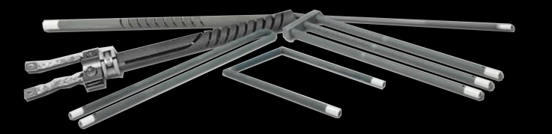
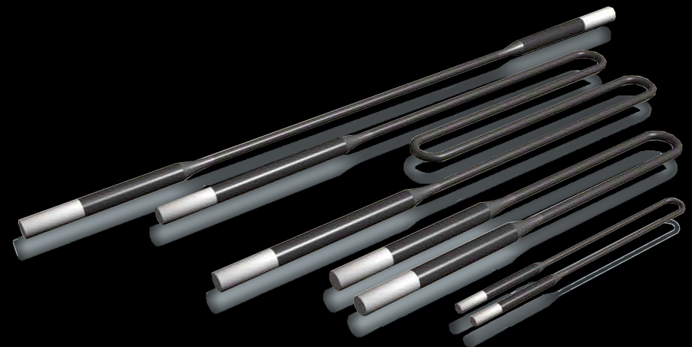
Нагрев свыше 800 ^{о}С
SiC - Карбидкремниевые нагреватели
MoSi2 - дисилицид молибденовые нагреватели
Хромит лантана (LaCrO3)

Slide 32
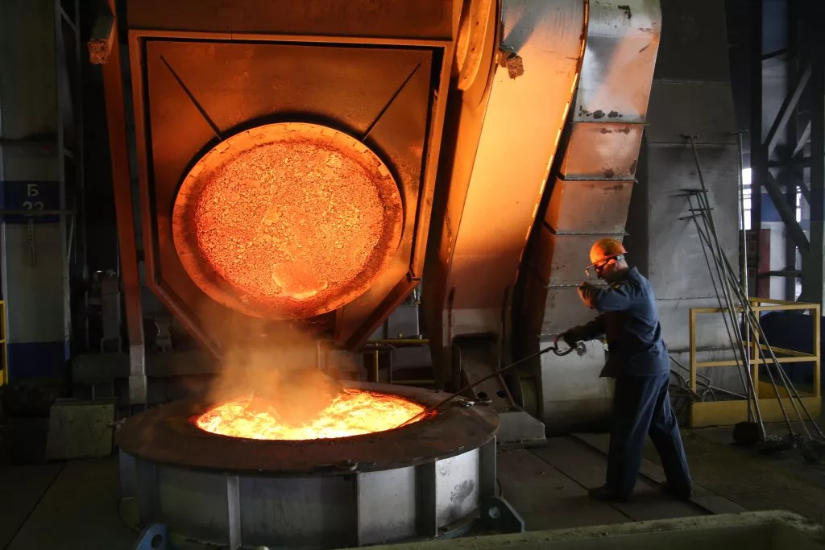
Индукционные печи

Slide 33
Безопасность при эксплуатации оборудования
В технологических процессах, сопровождающихся трением, измельчением, разбрызгиванием, распылением, фильтрованием и просеиванием веществ, на самих материалах и на оборудовании образуется электрический потенциал в тысячи и десятки тысяч вольт. Приобретение телами избыточного заряда связано с явлением контактной электризации. Для воздуха величина пробоя составляет 30 кВ/м. Бензол и пары бензина воспламеняются от искры при разности потенциалов – 300 В, бензин – 1000 В, почти все горючие газы – 3000 В. Большинство горючих пылей воспламеняется от искры при разности потенциалов в 5000 В. Анализ причин пожаров и взрывов на таких производствах, показал, что 60 % всех взрывов происходит по причине возникновения статического электричества.

Slide 34
Безопасность при эксплуатации оборудования
Защита от статического электричества производится по двум направлениям:
уменьшение интенсивности генерации электрических зарядов и устранение образовавшихся зарядов.
Заряды статического электричества могут возникать при перемешивании, фильтрации, сливе, разбрызгивании, кристаллизации и испарении жидкостей, при деформации или дроблении твёрдых тел, а также при относительном перемещении двух находящихся в контакте твёрдых тел. Способность веществ и материалов образовывать заряды статического электричества зависит в основном от их удельного электрического сопротивления ρ_{v} .
.

Slide 35
Понятия о заземлении
Замыкание на землю. Случайное электрическое соединение находящихся под напряжением частями, не изолированными от земли
Заземляющее устройство- это совокупность заземлителя и заземляющих устройств
Заземлитель – металлический проводник, находящийся в непосредственном соприкосновении с землей
Заземляющий проводник – металлический проводник, соединяющий части электроустановки с заземлителем
Заземление – преднамеренное электрическое соединение какой-либо части электроустановки с заземляющим устройством
Напряжение относительно земли – напряжение этой точки корпуса относительно точки земли вне зоны токов в земле, но не ближе 20 метров.

Slide 36
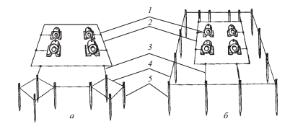
Схема организации заземления
1- приемник, 2- контур заземления в цехе, 3- заземляющий проводник,
4- заземляющее устройство, 5- заземлитель

Slide 37
Устройства ручного управления
Рубильник
Переключатель
Предохранитель
Универсальный переключатель
Контроллер
Пакетный выключатель

Slide 38
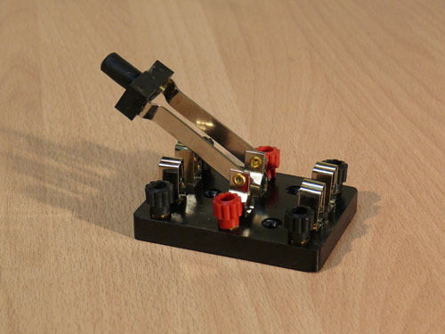
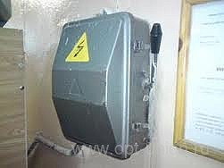
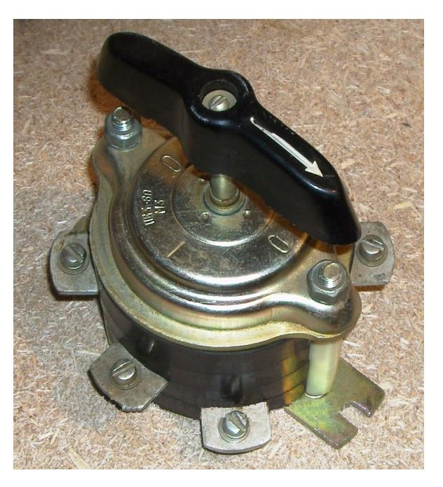
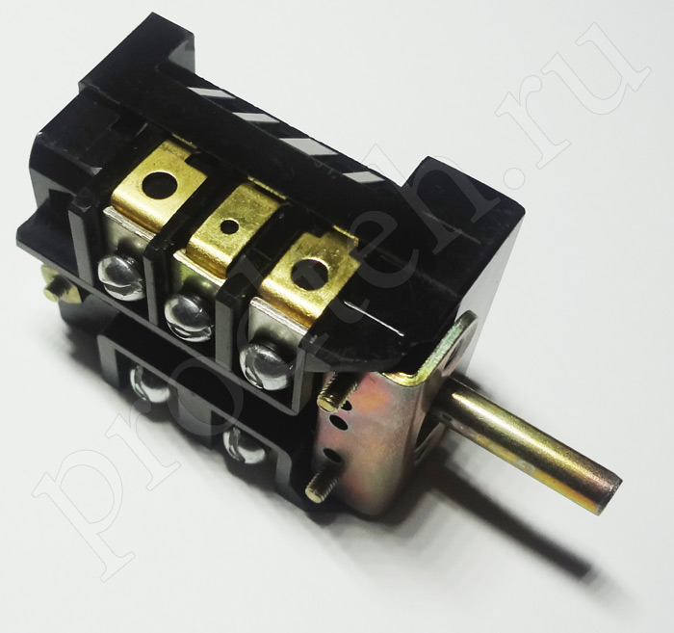
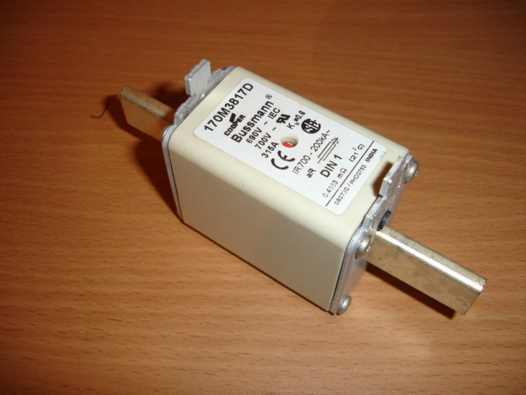

Slide 39
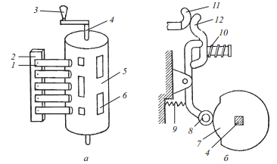
Контроллер для управления двигателем

Slide 40
Дистанционное управление
Контактор
Магнитный пускатель
Автоматический выключатель

Slide 41
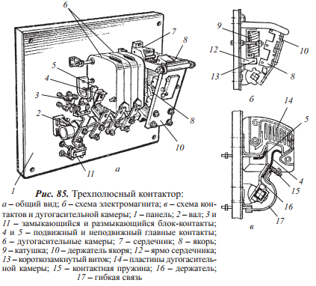
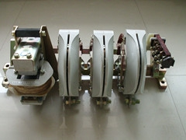
Контактор

Slide 42
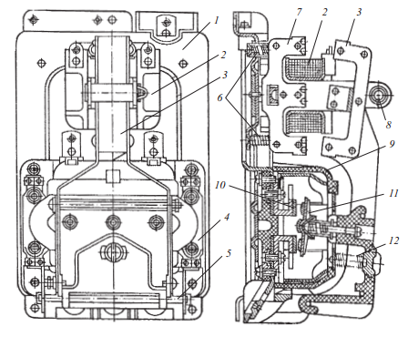
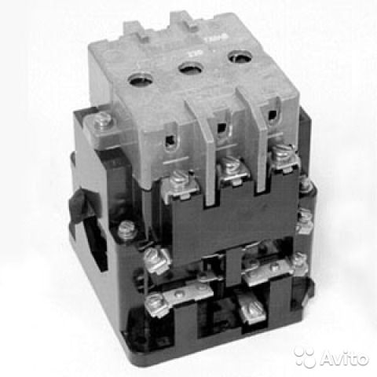
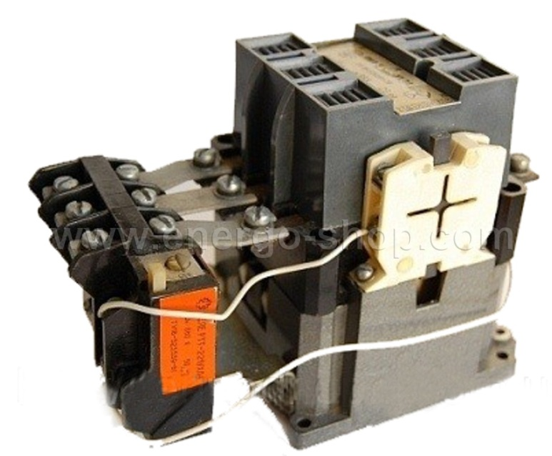
Магнитный пускатель

Slide 43
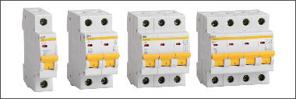
Автоматический выключатель
класс «B»: Ia = (3 * In .. 5 * In];
класс «C»: Ia = (5 * In .. 10 * In];
класс «D»: Ia = (10 * In .. 20 * In].
Стандартная линейка тока:
6, 8, 10, 16, 20, 25, 32, 40, 50 и 63 A

Slide 44
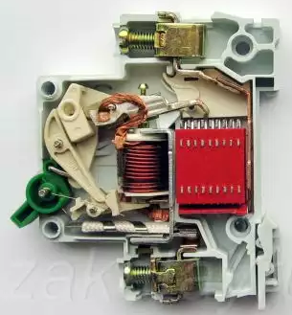
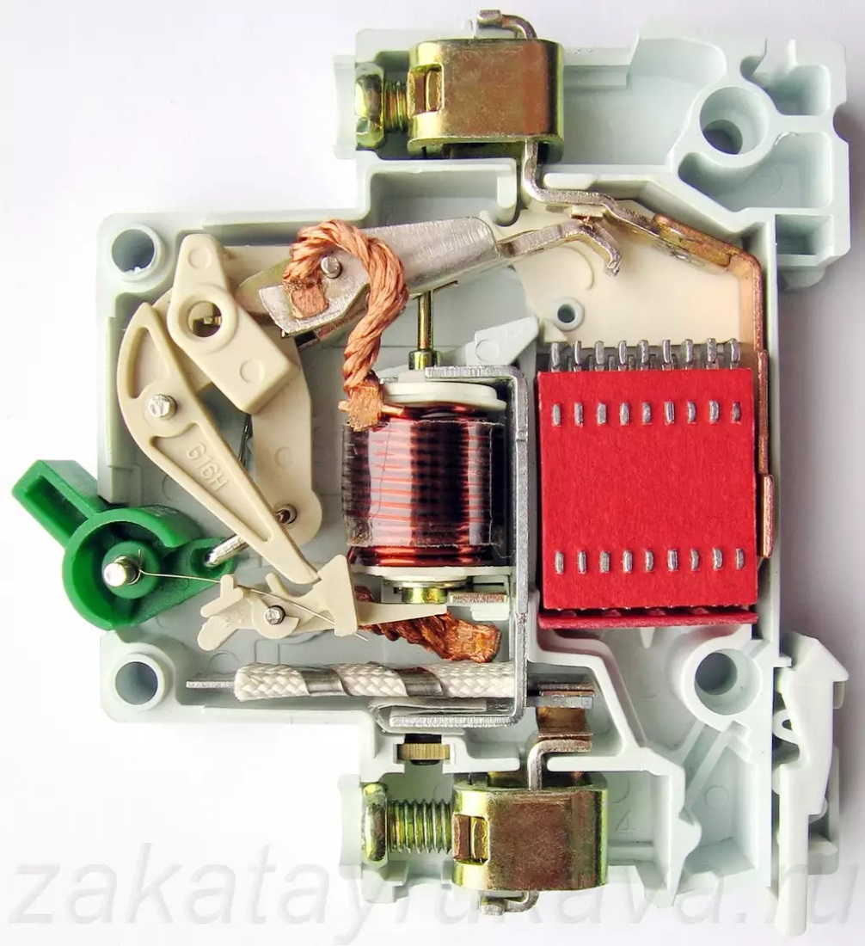
Внутреннее устройство автоматического выключателя

Slide 45
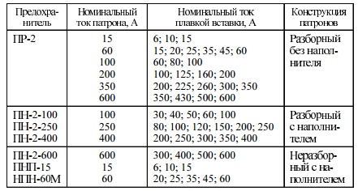
Виды плавких предохранителей

Slide 46
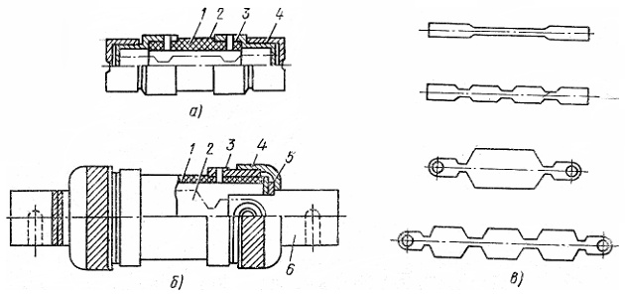

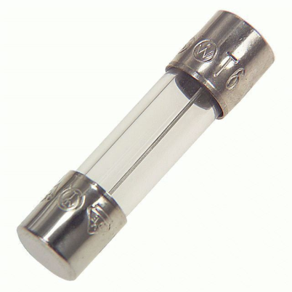
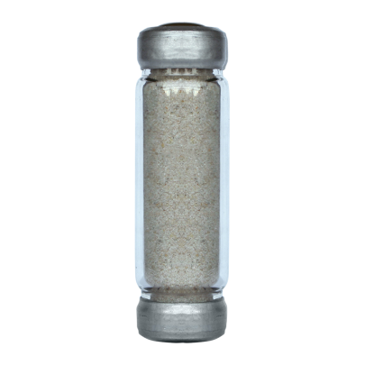
Внутренне устройство предохранителя (вставки)

Slide 47
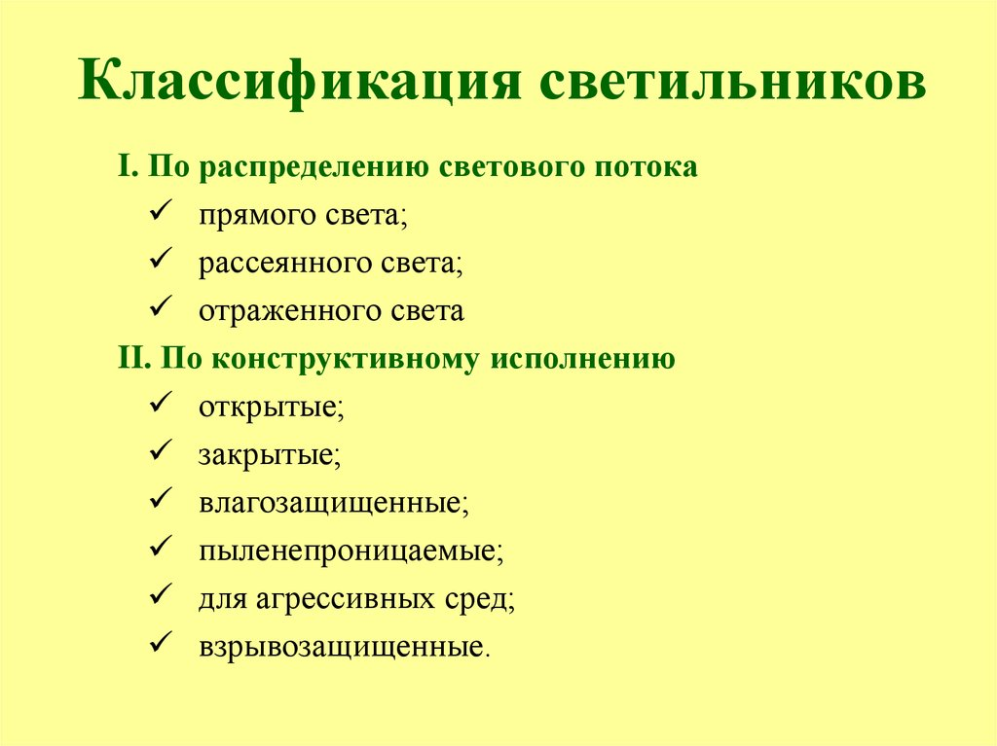
Светильники

Slide 48

Способы включения ламп освещения

Slide 49


Классификация светильников по способу рассеяния

Slide 50

Цветопередача

Slide 51

Освещение

Slide 52

Основные виды

Slide 53
Сравнительный анализ
Лампы накаливания | Низкая стоимость Мгновенное загорание при включении Не создают радиопомехи в процессе работы Высокий индекс светопередачи, Ra 100 | Низкая энергоэффективность из-за преобразования 95% энергии в тепло Небольшой ресурс эксплуатации (в пределах 1000 ч) Ограниченное использование в условиях высокой влажности, запыленности Прямая зависимость срока службы от перепадов напряжения Существует запрет на использования в странах ЕС
ДРЛ | Относительно высокий уровень светоотдачи Более длительный срок службы (12000 ч) в сравнении с лампами накаливания Небольшие габариты Невысокая цена | Длительный процесс зажигания (особенно при повторном включении) Выход на максимальную мощность в течение 10-15 минут Невозможность использовать умные системы управления (сенсоры движения, датчики освещения и т.д.) Сложный процесс утилизации из-за наличия ртути Повышенный шум при работе лампы и акустические помехи

Slide 54
Сравнительный анализ
Лампы ДНАТ | Относительно длительный срок эксплуатации (до 25 000 ч.) Высокий уровень светоотдачи (до 130 лМ/Вт) | Относительно высокая стоимость Длительный процесс зажигания Создают эффект мерцания, негативно сказывающийся на глаза Содержит смесь натрия с ртутью — требует осторожности при эксплуатации и особых требований при утилизации Низкое качество цветопередачи (25-28%), преобладает ярко-желтое свечение
Люминесцентные лампы | Незначительная стоимость Низкая температура (до 50 °С) Большой уровень светоотдачи Длительный срок эксплуатации (2000 – 20000 часов) | Химическая опасность (содержание ртути в количестве от 10 мг до 1 г), как следствие необходимость специальной утилизации Неравномерный, линейчатый спектр, неприятный для глаз и вызывающий искажения цвета Понижение качества люминофора со временем приводит к уменьшению светоотдачи и как следствие понижение КПД Мерцание, неприятное для человеческого глаза

Slide 55

Нормы освещенности

Slide 56

Нормы времени на осмотр

